Slide 1
Chapter 02 문자를 요리하는 타이포그래피 활용 예제
포토샵 CC 2019
[활용편]
** 이 문서는 나눔고딕 서체로 작성되었습니다. 서체가 없는 경우 글꼴 누락이 있을 수 있습니다.

Slide 2
LESSON 01. 자연스럽게 숨어 있는 입체 글자 만들기 : 마스크 적용하여 사진과 문자 배치하기
LESSON 02. 조각 문자 디자인 : 선택 영역으로 필요 없는 부분 지우기
LESSON 03. 파스텔톤 3D 알파벳 디자인 : 질감을 적용한 문자 디자인하기
LESSON 04. 문자를 이용한 포스터 디자인 : 문자와 패턴 활용하여 디자인하기
LESSON 05. 랜덤 문자 그리기 : 비정형화된 문자 만들기

Slide 3
LESSON 01. 자연스럽게 숨어 있는
입체 글자 만들기 :
마스크 적용하여 사진과 문자 배치하기

Slide 4

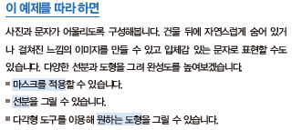
LESSON 01. 자연스럽게 숨어 있는 입체 글자 만들기

Slide 5
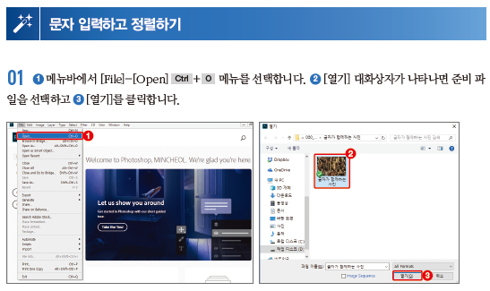
LESSON 01. 자연스럽게 숨어 있는 입체 글자 만들기
※ 교재의 상세 과정을 참고하여 실습을 진행합니다.

Slide 6
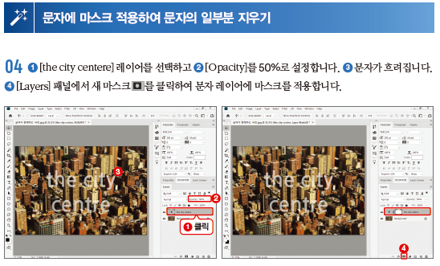
LESSON 01. 자연스럽게 숨어 있는 입체 글자 만들기
※ 교재의 상세 과정을 참고하여 실습을 진행합니다.

Slide 7
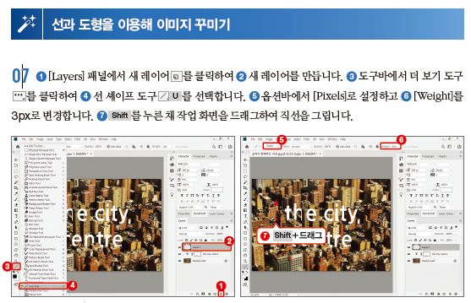
LESSON 01. 자연스럽게 숨어 있는 입체 글자 만들기
※ 교재의 상세 과정을 참고하여 실습을 진행합니다.

Slide 8
LESSON 02. 조각 문자 디자인 :
선택 영역으로 필요 없는 부분 지우기

Slide 9
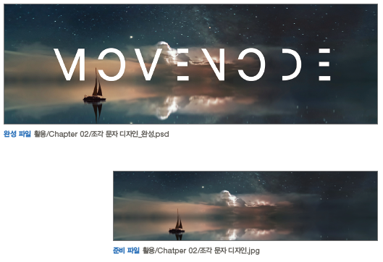
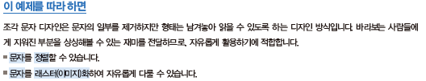
LESSON 02. 조각 문자 디자인

Slide 10
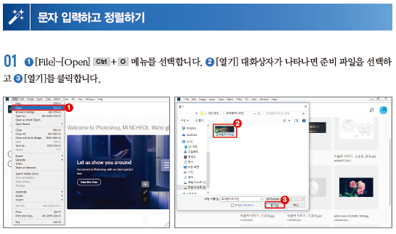
LESSON 02. 조각 문자 디자인
※ 교재의 상세 과정을 참고하여 실습을 진행합니다.

Slide 11
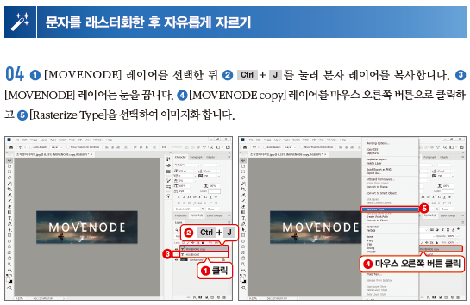
LESSON 02. 조각 문자 디자인
※ 교재의 상세 과정을 참고하여 실습을 진행합니다.

Slide 12
LESSON 02. 조각 문자 디자인
※ 교재의 상세 과정을 참고하여 실습을 진행합니다.

Slide 13
LESSON 02. 조각 문자 디자인
※ 교재의 상세 과정을 참고하여 실습을 진행합니다.

Slide 14
LESSON 03. 파스텔톤 3D 알파벳 디자인 :
질감을 적용한 문자 디자인하기

Slide 15
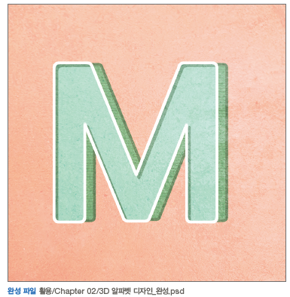
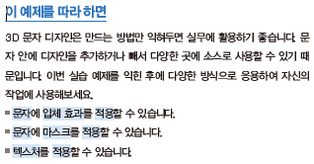
LESSON 03. 파스텔톤 3D 알파벳 디자인

Slide 16
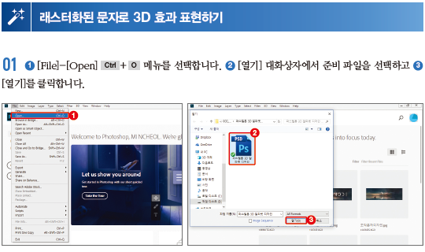
LESSON 03. 파스텔톤 3D 알파벳 디자인
※ 교재의 상세 과정을 참고하여 실습을 진행합니다.

Slide 17
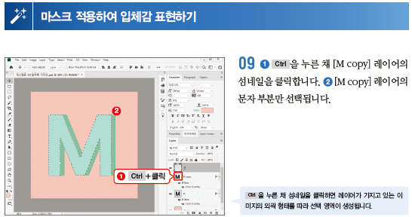
LESSON 03. 파스텔톤 3D 알파벳 디자인
※ 교재의 상세 과정을 참고하여 실습을 진행합니다.

Slide 18
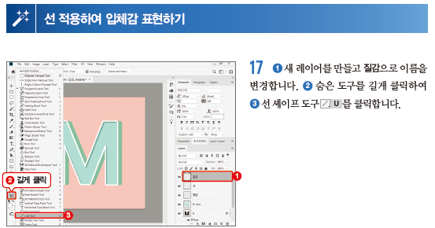
LESSON 03. 파스텔톤 3D 알파벳 디자인
※ 교재의 상세 과정을 참고하여 실습을 진행합니다.

Slide 19
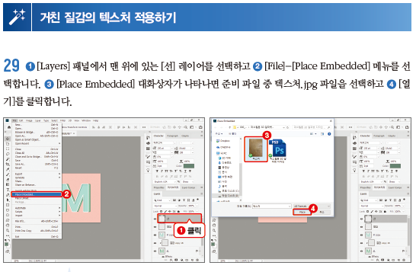
LESSON 03. 파스텔톤 3D 알파벳 디자인
※ 교재의 상세 과정을 참고하여 실습을 진행합니다.

Slide 20
LESSON 04. 문자를 이용한 포스터 디자인 :
문자와 패턴 활용하여 디자인하기

Slide 21

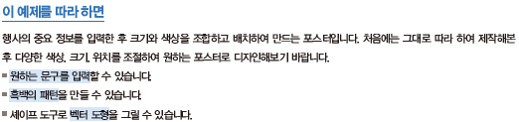
LESSON 04. 문자를 이용한 포스터 디자인

Slide 22
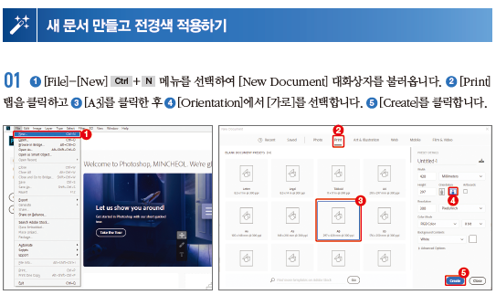
LESSON 04. 문자를 이용한 포스터 디자인
※ 교재의 상세 과정을 참고하여 실습을 진행합니다.

Slide 23
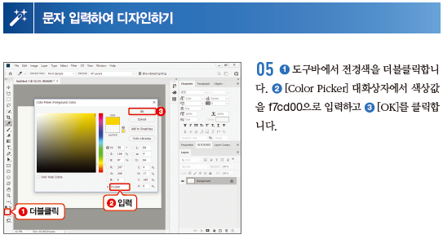
LESSON 04. 문자를 이용한 포스터 디자인
※ 교재의 상세 과정을 참고하여 실습을 진행합니다.

Slide 24
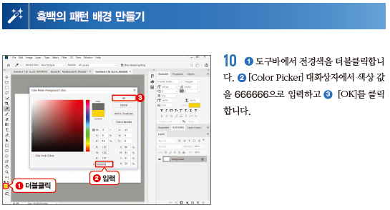
LESSON 04. 문자를 이용한 포스터 디자인
※ 교재의 상세 과정을 참고하여 실습을 진행합니다.

Slide 25
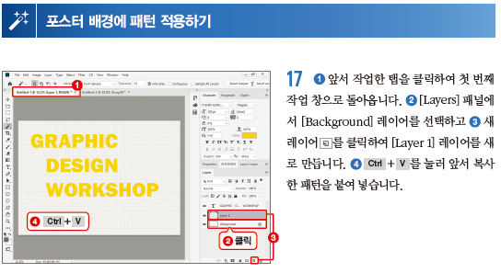
LESSON 04. 문자를 이용한 포스터 디자인
※ 교재의 상세 과정을 참고하여 실습을 진행합니다.

Slide 26
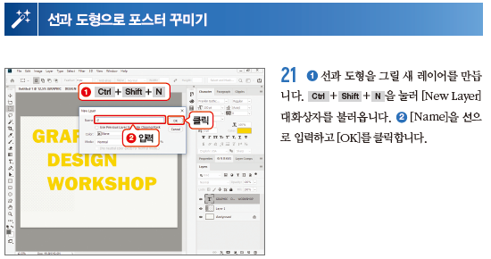
LESSON 04. 문자를 이용한 포스터 디자인
※ 교재의 상세 과정을 참고하여 실습을 진행합니다.

Slide 27
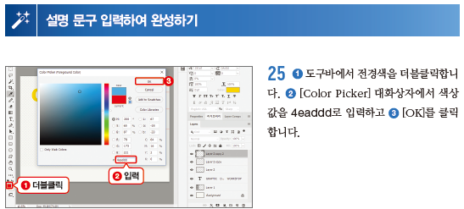
LESSON 04. 문자를 이용한 포스터 디자인
※ 교재의 상세 과정을 참고하여 실습을 진행합니다.

Slide 28
LESSON 05. 랜덤 문자 그리기 :
비정형화된 문자 만들기

Slide 29

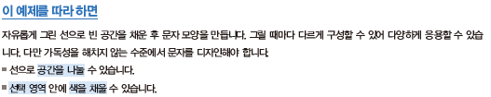
LESSON 05. 랜덤 문자 그리기

Slide 30
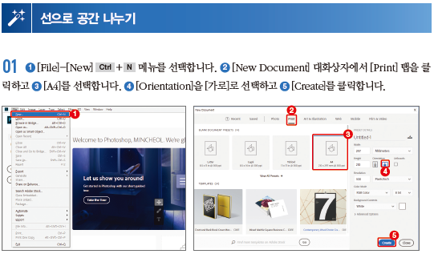
LESSON 05. 랜덤 문자 그리기
※ 교재의 상세 과정을 참고하여 실습을 진행합니다.

Slide 31
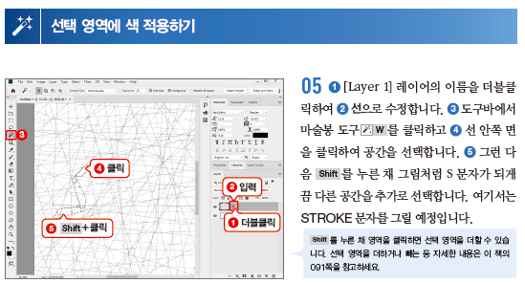
LESSON 05. 랜덤 문자 그리기
※ 교재의 상세 과정을 참고하여 실습을 진행합니다.

Slide 32
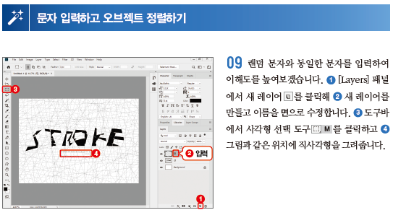
LESSON 05. 랜덤 문자 그리기
※ 교재의 상세 과정을 참고하여 실습을 진행합니다.

